Slide 1
Wonen met perspectief
Project van de gemeente Apeldoorn en Riwis Zorg & Welzijn

Slide 2
Riwis zorg & Welzijn even voorstellen
Actief in de regio`s Apeldoorn en Doetinchem
460 Beschermd Wonen plekken(WLZ en WMO)
700 ambulante cliënten
Dagbesteding, buurtcirkels, Apeldoorn werkt mee
Herstelgerichte zorg

Slide 3
Opzet van de pilot
Projectplan opstellen gemeente Apeldoorn en Riwis
Riwis stelt locatie met 9 appartementen beschikbaar
Opstellen exploitatiebegroting
Opstellen aanmeldcriteria
Risico`s en beheersmaatregelen

Slide 4
Start van de pilot
Gemeentelijke ambitie:
Beschermd Thuis, scheiden Wonen & Zorg
Doelstellingen:
Ervaring op doen als zorgorganisatie, vergroten zorgaanbod, zo zelfstandig mogelijk wonen in de wijk, vermindering BW plekken, besparing kosten.
Uitgangspunten:
Huur + servicekosten = huisvesting + ambulante begeleiding, ervaring op doen met het nieuwe zorgproductenboek (IHT)

Slide 5
Doelgroep en aanmeldcriteria
Doelgroep
Toeleidingsteam
Werkwijze en aanmeldroute
Vindplaats voor aanmeldingen
Aanmeldcriteria

Slide 6
Ervaringen van clientperspectief
Trots op eigen plek, individueel wonen geeft veel rust
Eigen spullen en zelf verven maakt dat het thuis wordt
Meer gevoel van vrijheid, begeleiding op afspraak
Meer een beroep op eigen krachten, creatief in eigen oplossingen en zelfstandigheid (minder uren begeleiding)
Geen gezamenlijke activiteiten
Van medebewoner naar buurman/vrouw
Doet meer appel op participatie in de samenleving

Slide 7
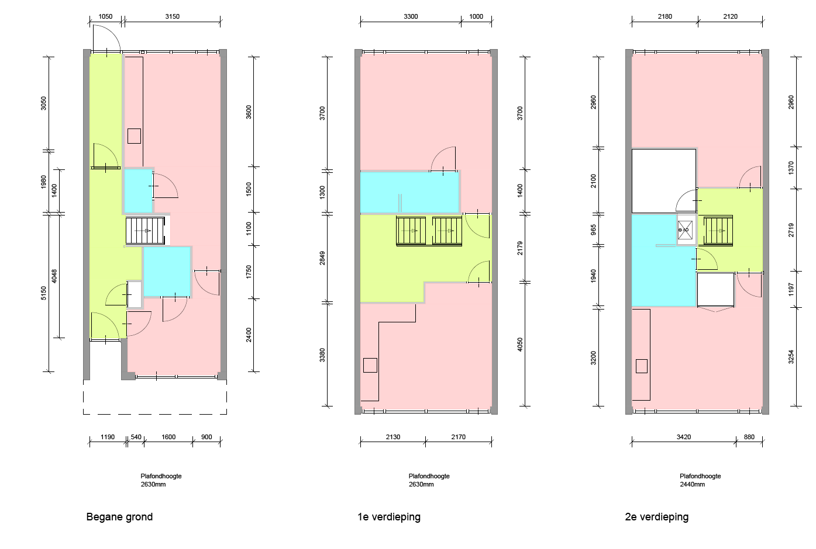
Ervaring vastgoedperspectief De Locatie
Opp. tussen de 28 en 40m²
De woonruimtes zijn zelfstandige woonruimte volgens definitie belastingdienst
Uitdagingen:
Inschrijven op adres
Huurtoeslag en de belastingdienst
Delen van de nutsvoorzieningen

Slide 8
Ervaring vastgoedperspectief De huurovereenkomst
Huurovereenkomst voor bepaalde tijd (max 2 jaar)
Wet vaste huurcontracten
Koppeling met de zorgleverovereenkomst
het zorgelement overheerst
Aanvangshuurprijs = maximale huurprijs huurtoeslag jonger dan 23 jaar
Waarborgsom €50,--
Er zijn ondersteunende documenten opstelt, die uitleggen wat de huurovereenkomst inhoudt en hoe de onderhoudsverdeling werkt

Slide 9
Ervaring vastgoedperspectief Impact op de ondersteunende afdelingen
2 petten op als organisatie, als zorgverlener en als verhuurder
Financiële administratie en hoe om te gaan met huurders die niet of te laat betalen
Verandering manier van werken voor Technische dienst

Slide 10
Vraagstukken die nog openstaan
40% afwijzingen in de aanmeldingen (financien, behandeling, huurcomponent)
Hoe laat je clienten gebruik maken van de algemene voorzieningen in de wijk i.p.v. de individuele begeleiding
Hebben we juiste doelgroep te pakken
Is bij grote schaal het uitstroomperspectief haalbaar
Risico`s zoals huurachterstanden en huurbescherming

Slide 11
Vragen ??

